Slide 1
FORO:
“Dolor crónico, el desafío de la conciencia social ante el dolor crónico, la ruta para una comunidad movilizada”
Abril 9, 2024
COPYRIGHT © DERECHOS RESERVADOS​ INFO@INEFAM.COM​

Slide 2
ANTECEDENTES
2010
2014
2016
La JIFE, concluyó que el consumo de analgésicos opioides para atender necesidades médicas básicas es “insuficiente” en más de 121 países.
09 de diciembre. Se publicó la NOM-011-SSA3-2014, CRITERIOS PARA LA ATENCIÓN DE ENFERMOS.
26 de diciembre. El CSG publicó el Acuerdo por el que se declara la Obligatoriedad de los Esquemas de Manejo Integral de Cuidados Paliativos.
14 de diciembre. El CSG publicó el Acuerdo por el que se declara la Obligatoriedad de los Esquemas de Manejo Integral de Cuidados Paliativos en pacientes pediátricos.
2020
2019
2018
5 de octubre. El CSG hizo público el Grupo Terapéutico de los Cuidados Paliativos.
Mayo. La OMS anunció la nueva clasificación internacional de enfermedades CIE-11, donde ya se aborda el concepto de dolor crónico.
14 de agosto. CSG publicó modificaciones en el Anexo Único del Acuerdo promulgado el 26 de diciembre de 2014.
2021
2022
2023
28 de septiembre. El CSG hizo público el Exhorto a los integrantes del Sistema Nacional de Salud para que proporcionen información relevante respecto de la atención de dolor crónico y aplicación de medicina paliativa.
25 de abril. Se llevó a cabo el II Foro Legislativo sobre Dolor Crónico y Cuidados Paliativos hacia una mejor Legislación y Política Pública.
26 de julio. Se celebra el III Foro Legislativo que da continuidad y avance a las Políticas Públicas, legislación y presupuesto, para la Medicina del Dolor.
Elaborado por INEFAM© INFO@INEFAM.COM

Slide 3
LOS DATOS
La Organización Mundial de la Salud (OMS), definió al dolor crónico como aquel que excede el criterio de temporalidad de tres meses.
En mayo de 2019, el mismo organismo lanzó la nueva clasificación internacional de enfermedades CIE-11, la cual identifica y reconoce al dolor crónico como una enfermedad y lo divide en siete grupos:
Dolor crónico primario.
Dolor crónico oncológico.
Dolor crónico postquirúrgico o postraumático.
Dolor crónico neuropático.
Dolor orofacial secundario y cefalea.
Dolor crónico visceral secundario.
Dolor crónico músculo-esquelético secundario.
De acuerdo a la OMS, los cuidados paliativos ayudan a mejorar la calidad de vida de los pacientes y sus allegados, al prevenir y aliviar el sufrimiento mediante la evaluación, identificación temprana y prestación de tratamientos adecuados, ya sean estos de orden físico, psicosocial o espiritual, en el momento en el que ellos se encuentran afrontando problemas inherentes a una enfermedad potencialmente mortal.
La NORMA OFICIAL MEXICANA NOM-011-SSA3-2014, establece los criterios y procedimientos mínimos indispensables para prestar servicios de cuidados paliativos a pacientes que padecen alguna enfermedad terminal a través de equipos inter y multidisciplinarios de salud, proporcionándoles bienestar y una calidad de vida digna hasta el momento de su muerte.
1
2
3
4
5
En México, alrededor de 29 millones de personas sufren de dolor crónico, de los cuales, solo 10 millones reciben un tratamiento adecuado. Asimismo, el 41.5 % de las personas de más de 50 años reportan sentir dolor con una prevalencia mayor en mujeres, representando el 48.3%, respecto de los hombres con un 33.6% .
6
7
Elaborado por INEFAM© con información de la Organización Mundial de la Salud (OMS)
y cálculos propios . INFO@INEFAM.COM

Slide 4
CÉDULA PARA EL DIAGNÓSTICO SITUACIONAL SOBRE EL CONTROL DEL DOLOR CRÓNICO Y LA APLICACIÓN DE LA MEDICINA PALIATIVA (EXHORTO)
Elaborado por INEFAM©
Fuente: Cédula para el Diagnóstico Situacional sobre el Control del Dolor Crónico y la aplicación de la Medicina Paliativa. Consejo de Salubridad General.
INFO@INEFAM.COM

Slide 5
PRINCIPALES HALLAZGOS DEL EXHORTO
En total, 264 Unidades Médicas dieron respuesta a la Cédula para el Diagnóstico Situacional sobre el Control del Dolor Crónico y la aplicación de la Medicina Paliativa.
•De las 190 respuestas, en 168 unidades médicas refieren tener clínica de Cuidados Paliativos y/o Dolor .
Únicamente 4 unidades médicas del IMSS dieron respuesta al Exhorto, sin embargo, se identifican 35 unidades adicionales que ofrecen el servicio pero no dieron respuesta al exhorto y cuyos datos de adquisición de paliativos fueron agregados por INEFAM.
•De las 168 unidades médicas que reportaron contar con una clínica, 74 de ellas cuentan con solo un servicio.
•De las 264 respuestas, 190 unidades médicas cuentan con clínicas de Cuidados Paliativos y/o Dolor.
•De las 74 unidades médicas que brindan solo un servicio, 49 tienen un espacio exclusivo y 22 comparten el espacio físico con algún otra especialidad.
En el 20% de los casos, los servicios de “oncología” y “hospitalización” comparten espacio físico con las clínicas de dolor y/o cuidados paliativos.
Elaborado por INEFAM©
Fuente: Cédula para el Diagnóstico Situacional sobre el Control del Dolor Crónico y la aplicación de la Medicina Paliativa. Consejo de Salubridad General, y cálculos propios.
INFO@INEFAM.COM

Slide 6
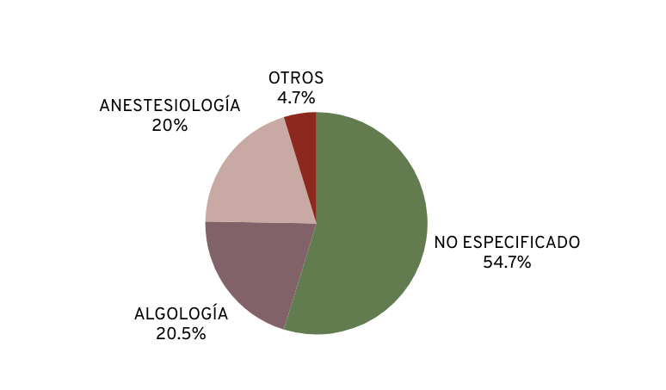
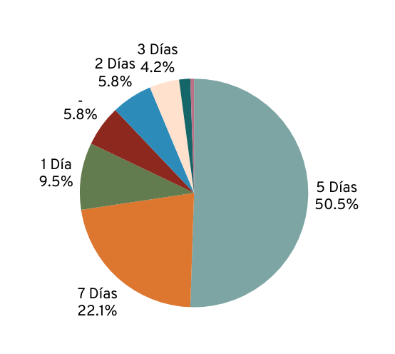
PRINCIPALES HALLAZGOS DEL EXHORTO
ESPECIALIDAD DEL JEFE DE LA CLÍNICA DEL DOLOR DIFERENTE A MEDICINA PALIATIVA
La CDMX concentra el 24% de las unidades con clínica de Cuidados Paliativos y/o Dolor, seguido por el Estado de México con el 12%.
Algología y anestesiología son las especialidades más comunes para los jefes (sin considerar medicina paliativa en el recuento).
DÍAS A LA SEMANA QUE SE PROPORCIONA ATENCIÓN PALIATIVA
La mitad de las unidades médicas brindan el servicio de consulta médica 5 días a la semana, de las cuales el 70% únicamente cuentan con un consultorio.
Por otro lado, de las 190 unidades médicas que brindan el servicio, el 65% hace visitas domiciliarias con un equipo multidisciplinario.
Elaborado por INEFAM©
Fuente: Cédula para el Diagnóstico Situacional sobre el Control del Dolor Crónico y la aplicación de la Medicina Paliativa. Consejo de Salubridad General, y cálculos propios.
INFO@INEFAM.COM

Slide 7
PRINCIPALES HALLAZGOS DEL EXHORTO
Solo en el 50% de las unidades médicas cuentan con un comité de cuidados paliativos.
En solo el 10% de las unidades médicas se impartieron cursos de alta especialidad de “algología”.
La buprenorfina sublingual es el opioide que más desabasto presenta en las unidades médicas con el 65% del total de unidades.
La Secretaria de Salud tiene más de 100 unidades médicas (concentra 38% del universo).
El 52% de las unidades médicas manifiestan tener los medicamentos adecuados para la atención en cuidados paliativos; por otro lado, el 59% de los casos aseguran tener material de curación.
De acuerdo con las respuestas, el 33% de los opioides (16 moléculas) y de los insumos NO se encuentran disponibles oportunamente en las unidades médicas
•Únicamente hay investigación en medicina paliativa en menos del 20% de las unidades médicas entrevistadas.
El 50% de las unidades médicas cuentan con registro de pacientes (máximo de 30 pacientes).
Elaborado por INEFAM©
Fuente: Cédula para el Diagnóstico Situacional sobre el Control del Dolor Crónico y la aplicación de la Medicina Paliativa. Consejo de Salubridad General, y cálculos propios.
INFO@INEFAM.COM

Slide 8
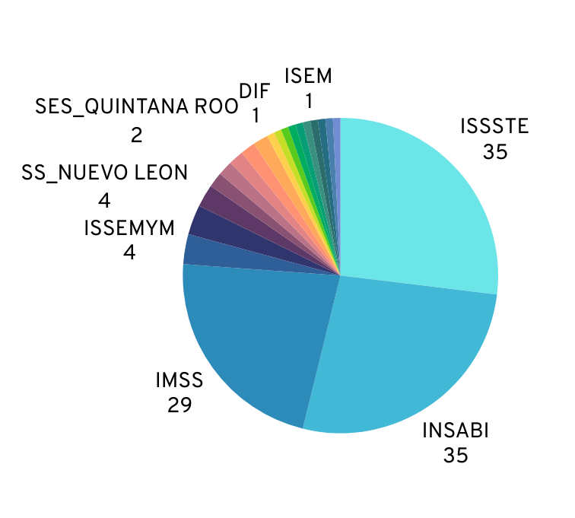
PRINCIPALES HALLAZGOS Y CONCLUSIONES DEL EXHORTO
En diversos casos, las respuestas no permiten llegar a conclusiones relevantes, debido a la ambigüedad de las mismas preguntas.
El diseño de las preguntas carecen de adecuada redacción e hilatura, lo que generó confusión entre los participantes al otorgar respuestas.
De acuerdo a la base de datos INEFAM, se identificaron 130 Unidades Médicas que registran consumo de opiáceos que no respondieron el Exhorto y, potencialmente, ofrecen servicio de cuidados paliativos y/o dolor crónico.
La información contenida en las cédulas solo hace referencia a 2021.
Las unidades médicas urbanas concentran la mayor parte de los consumos, por lo que sigue siendo inequitativa la atención en unidades no urbanas para los pacientes que deben ser atendidos.
El levantamiento de la cédulas es parcial y NO considera a un número mayor de unidades médicas, particularmente del IMSS.
El consumo de los opioides ha aumentado; sin embargo, la demanda ha sido mayor durante y posteriormente a la pandemia a raíz de la Covid-19.
En general, se contabilizan menos de mil personas dedicadas a la atención en cuidados paliativos entre las unidades médicas participantes.
El interés, la formación, el presupuesto y la falta de tiempo son las principales causas de la insuficiente investigación dentro de las unidades médicas.
Elaborado por INEFAM©
Fuente: Cédula para el Diagnóstico Situacional sobre el Control del Dolor Crónico y la aplicación de la Medicina Paliativa. Consejo de Salubridad General, y cálculos propios.
INFO@INEFAM.COM

Slide 9
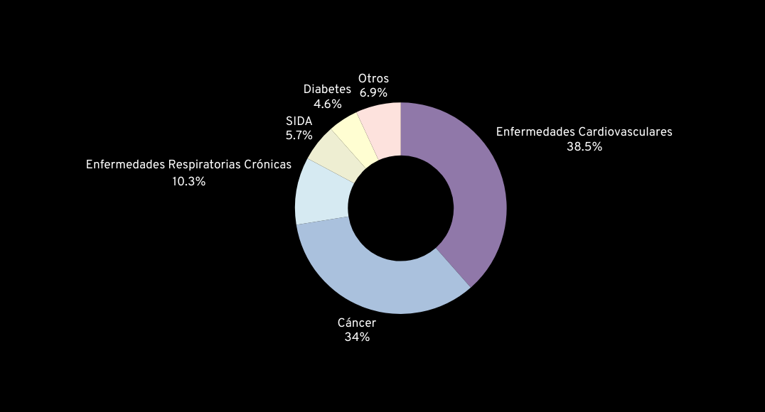
COMPRA PÚBLICA
En los últimos 5 años, el grupo terapéutico de cuidados paliativos se ha caracterizado por:
La mayoría de los adultos que necesitan cuidados paliativos padecen enfermedades crónicas-degenerativas, tales como:
Concentra en promedio el 17.7% de las piezas adquiridas de medicamentos en el sector público total de México (323 millones de piezas).
En las compras en el sector público, tiene una participación del 5.5%, equivalente a un importe promedio de 4 mil millones de pesos.
•Las instituciones federales (IMSS, ISSSTE, SEDENA, SEMAR, etc.) concentran el 88% de las piezas y el 87% de los importes del grupo terapéutico de cuidados paliativos, siendo el IMSS la institución más importante para este grupo de medicamentos pues concentra el 66% de las piezas equivalentes al 54% del valor total del consumo.
En el año 2022, el valor total de mercado público de medicamentos fue de $85,422 millones de pesos, la participación en el mercado de Cuidados Paliativos fue de 4.15% y la participación del Dolor Crónico fue de apenas 1.78% del total.
•El grupo terapéutico de Cuidados Paliativos actualmente se integra de 241 claves de medicamentos del CNIS. La clave más importante en piezas es la 104 (paracetamol) concentrando el 30.7% de las piezas con sólo el 5.9% de los importes de dicho grupo. La clave 5333 (eritropoyetina) es la más importante en valores con el 6.6% del valor total y sólo el 0.5% de las piezas.
Elaborado por INEFAM© con información de la Base de Datos INEFAM y cálculos propios. INFO@INEFAM.COM

Slide 10
EVOLUCIÓN DE LA COMPRA PÚBLICA DE MEDICAMENTOS
Fuente: Elaboración propia con datos de INEFAM-SP®. Disponible en https://inefam.com/Mapa-del-desabasto/
Nota: El análisis se realiza con base 2016-2018 = 100 (promedio de la información acumulada), comparando con la información acumulada por año.
INFO@INEFAM.COM

Slide 11
EVOLUCIÓN DE LA COMPRA PÚBLICA DE MEDICAMENTOS
Fuente: Elaboración propia con datos de INEFAM-SP®. Disponible en https://inefam.com/Mapa-del-desabasto/
Nota: El análisis se realiza con base 2016-2018 = 100 (promedio de la información acumulada), comparando con la información acumulada por año.
INFO@INEFAM.COM

Slide 12
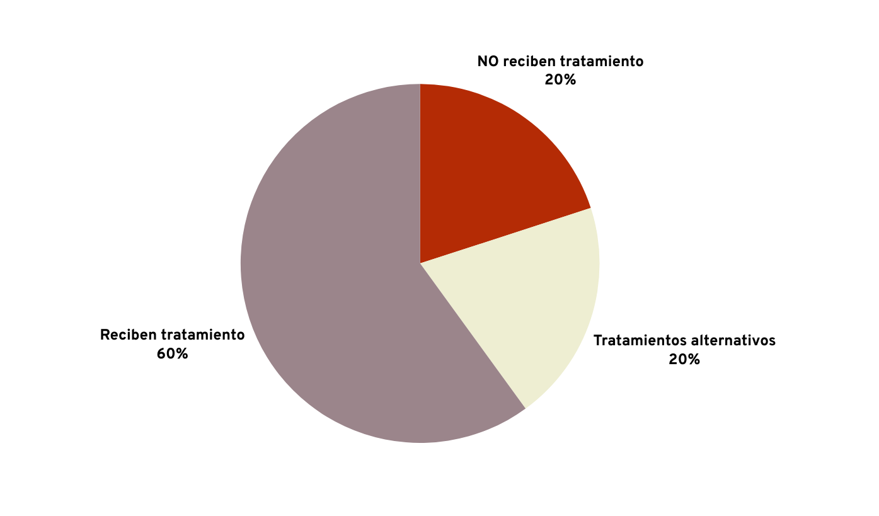
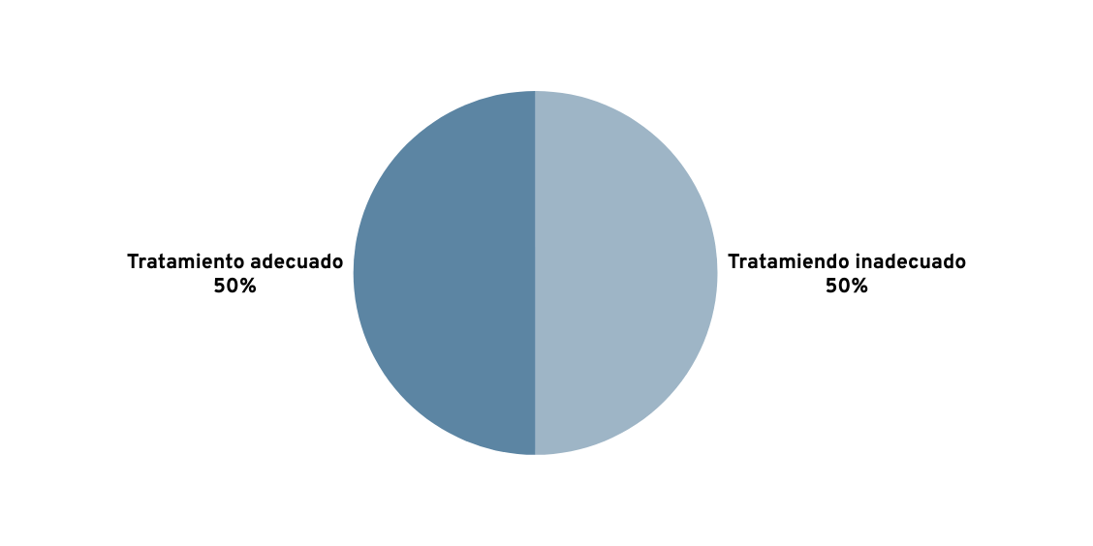
ESTADÍSTICAS NACIONALES
De los 17.4 millones de mexicanos que reciben atención, 8.75 millones son atendidos únicamente con paracetamol, diclofenaco y ketorolaco.
5.8 millones
5.8 millones
8.7 millones
8.7 millones
Paracetamol, diclofenaco, ketorolaco
En México, 29 millones de personas requieren cuidados paliativos, de las cuales, 5.8 millones no recibe ningún tipo de atención o tratamiento, y 5.8 millones reciben tratamiento, pero son tratamientos “alternativos”.
Elaborado por INEFAM©
INFO@INEFAM.COM

Slide 13
MODELO ACTUAL DE LA CLÍNICA DEL DOLOR
Organigrama genérico de un Hospital de especialidades u/y hospital general (3ero y 2do nivel).
LA CLÍNICA DEL DOLOR ES...
“Un servicio hospitalario, que se enfoca en el diagnóstico y tratamiento de pacientes con dolor crónico. Esta puede ser grande o pequeña. Así mismo, puede especializarse en diagnósticos específicos o en dolores ubicados en cierta región del cuerpo. “
(Definición de la "Asociación Internacional para el Estudio del Dolor")
Bajo este modelo, las clínicas de dolor NO tienen capacidad de gestión ni de programación presupuestal.
Elaborado por INEFAM©
Fuente: MANUAL DE ORGANIZACIÓN DEL SERVICIO DE CLÍNICA DEL DOLOR Y CUIDADOS PALIATIVOS- Hospital General de México. INFO@INEFAM.COM

Slide 14
MODELO DE CLÍNICA DEL DOLOR IDEAL
EL MODELO IDEAL CLÍNICA DEL DOLOR SERÍA...
Se encargaría de coordinar las actividades referentes a la atención de pacientes del Servicio a través del incremento de su calidad de vida, colaborando en la supervisión de la enseñanza e investigación, para brindar atención de calidad y calidez.
El Trabajo Social se encargaría de dar asistencia social a paciente y familiares.
Proporcionar las mejores condiciones de vida de los pacientes con dolor crónico y con necesidades de medicina de soporte y sus familias, de manera racional, planificada y eficiente.
Jefatura de enfermería, tendría por objetivo aplicar el proceso gerencial y la mejora continua en la organización, integración, dirección y control de los recursos para la instrumentación de un sistema efectivo de prestación de Servicios de Enfermería.
El área de Psicología, se encargaría de apoyar en forma psicológica a todos los pacientes que requieran de atención necesaria, para su integración total a su vida normal.
La Medicina Paliativa brindaría a un mayor número de pacientes los Cuidados Paliativos y de soporte, estableciendo programas prioritarios para que el paciente con enfermedad terminal, tengan una vida de calidad y calidez.
Elaborado por INEFAM©
Fuente: MANUAL DE ORGANIZACIÓN DEL SERVICIO DE CLÍNICA DEL DOLOR Y CUIDADOS PALIATIVOS- Hospital General de México. INFO@INEFAM.COM

Slide 15
“III Foro Legislativo que da continuidad y avance a las Políticas Públicas, legislación y presupuesto, para la Medicina del Dolor”.
El Dolor Crónico es uno de los problemas de salud pública más subestimados en el MUNDO. En América Latina entre el 27% y el 42% de la población padece esta condición, lo que representaría casi el doble de la incidencia global de esta patología.
De acuerdo con datos propios, para los medicamentos adquiridos para Dolor en el periodo de 2016 a 2023 se ejercieron:
El Dolor Crónico representa enormes costos para el país, principalemnte en los sectores económico, laboral y de salud; y en los últimos años, ha sido la principal causa de ausentismo laboral y discapacidad.
Algunas de las consecuencias que pueden padecer las personas con Dolor Crónico son:
La afectación de la movilidad y secuelas psicológicas múltiples (las personas que tienen Dolor Crónico tienen cuatro veces más posibilidades de sufrir depresión y ansiedad)
El no acceso a un adecuado tratamiento de este padecimiento, desde una perspectiva de derechos humanos, puede constituir una forma de TORTURA O TRATO CRUE, INHUMANO O DEGRADANTE, es por esto que garantizar el acceso de las personas que padecen Dolor Crónico en México a medicamentos que puedan brindarles calidad de vida es NECESARIO, para lo que se requiere sin duda la designación de recursos suficientes.
Elaborado por INEFAM©
Fuente: III Foro Legislativo que da continuidad y avance a las Políticas Públicas, legislación y presupuesto, para la Medicina del Dolor. H. CONGRESO DE LA UNIÓN INFO@INEFAM.COM

Slide 16
“III Foro Legislativo que da continuidad y avance a las Políticas Públicas, legislación y presupuesto, para la Medicina del Dolor”.
P U N T O D E A C U E R D O
Comisión Permanente del H. Congreso de la Unión, a los 18 días del mes de julio de 2023
ÚNICO. – La Comisión Permanente del H. Congreso de la Unión exhorta respetuosamente a la Secretaria de Hacienda y Crédito Público, así como a la Comisión de Presupuesto y Cuenta Pública de la Cámara de Diputados para que:
A. En el marco del análisis, discusión, se consideren $6,388,419,716 de pesos adicionales para la atención del Dolor Crónico en nuestro país, con el principal objetivo de brindar calidad de vida a las personas como un derecho fundamental de Derechos Humanos.
B. Que los recursos ordinarios destinados para este fin que en el año 2022 ascendieron a $1,517,511,647 de pesos se integren en un mismo rubro a los a los $6,388,419,716 de pesos adicionales propuestos para sumar un paquete por la cantidad de $7,905,931,363 y que el etiquetado de este recurso sea utilizado exclusivamente para medicina de Dolor Crónico en los ramos 12 y 33 del Presupuesto de Egresos de la Federación para el 2024.
Y que con datos recientes, los recursos ordinarios destinados para este fin que en el año 2023 nuevamente ascendieron a $1,671,509,910 de pesos se integren en un mismo rubro a los a los $6,438,834,225 de pesos adicionales propuestos para sumar un paquete por la cantidad de $8,110,344,135 y que el etiquetado de este recurso sea utilizado exclusivamente para medicina de Dolor Crónico en los ramos 12 y 33 del Presupuesto de Egresos de la Federación para el 2025.
C. La Secretaria de Hacienda y Crédito Público, así como la Comisión de Presupuesto y Cuenta Pública de la Cámara de Diputados revisarán la viabilidad para establecer en el PEF del 2024 la obligación respecto al gasto que deberán ejecutar la Secretaría de Salud, el Instituto de Salud para el Bienestar, el Instituto de Seguridad y Servicios Sociales de los Trabajadores del Estado, OPD-IMSS BIENESTAR, el Instituto de Seguridad para las Fuerzas Armadas, Petróleos Mexicanos, los servicios de salud de los estados, la Comisión Coordinadora de Institutos Nacionales de Salud y los Hospitales de Alta Especialidad para la atención del Dolor Crónico.
D. Las referidas Instituciones de conformidad con lo establecido por la Comisión de Presupuesto y Cuenta Pública informen semestralmente a la Secretaría de Salud y la Secretaría de Hacienda y Crédito Público, sobre la aplicación del recurso con la finalidad de que dicho gasto se refleje en la Cuenta Pública del 2024.
Elaborado por INEFAM©
Fuente: III Foro Legislativo que da continuidad y avance a las Políticas Públicas, legislación y presupuesto, para la Medicina del Dolor. H. CONGRESO DE LA UNIÓN INFO@INEFAM.COM

Slide 17
CONCLUSIONES
INFRAESTRUCTURA
ALTA CONCENTRACIÓN GEOGRÁFICA
Las plantillas de los profesionales son incompletas, falta equipamento y la infraestructura es insuficiente, en consecuencia, los pacientes son tratados de manera diferenciada según disponibilidad de espacios, equipamiento y capacidades médicas.
PRESUPUESTO
Las unidades médicas urbanas concentran la mayor parte de los consumos, por lo que sigue siendo inequitativa la atención en unidades no urbanas para los pacientes que deben ser atendidos.
Actualmente se invierten $1,671 millones de pesos (mdp) para el tratamiento del Grupo de Dolor Crónico sin paracetamol ni ketorolaco al 30% de la población total con este padecimiento (poco más de 10.3 millones de personas); sin embargo, ante la evidencia de que existe un mal tratamiento de los pacientes, o incluso, no son atendidos, es importante contar con un presupuesto para la adquisición de medicina del dolor en el sector público de poco más de $8 mil millones de pesos (mdp), se sugieren incrementar el gasto en al menos $6,438 millones de pesos (mdp) cada año para atender a 17.3 millones de personas (50% del total de la población objetivo) y con ello garantizar el tratamiento de 80% de la población que lo requiere.
OBSTÁCULOS
PROSESA
Algunos obstáculos para la asistencia paliativa: Son el desconocimiento entre los planificadores de políticas, los profesionales de la salud y el público, del concepto de asistencia paliativa y los beneficios, obstáculos culturales y sociales, errores de concepto sobre la asistencia paliativa y sobre un mejor acceso a los analgésicos opioides determinará un aumento de la toxicomanía.
Las evidencias aquí señaladas urgen políticas y acciones para cumplir con el objetivo 5.1.8 del PROSESA 2019-2024: “Promover los cuidados paliativos, de manera eficiente y segura, para procurar la calidad de vida y el alivio de pacientes con enfermedad avanzada y en fase terminal.”
Elaborado por INEFAM© con información de la base de datos INEFAM-SP®
INFO@INEFAM.COM

Slide 18
info@inefam.com
www.inefam.com
Facebook.com/inefam.brasil
Linkedin.com/company/inefam
@inefam2020
COPYRIGHT © DERECHOS RESERVADOS​ INFO@INEFAM.COM​

